Slide 1
Název školy: | ZŠ a MŠ Unkovice, příspěvková organizace Unkovice 28, p. Žabčice
Autor: | Bc. Jana Weisová
Název: | Takt celý
Vytvořeno: Odpilotováno: | 09/2012 9.10.2012/3. ročník
Téma: | Takty
Vzdělávací oblast: | Umění a kultura
Číslo projektu: | CZ.1.07/1.4.00/21.2463

Slide 2
Materiál je určen k výkladu učiva hudební výchovy ve 3. ročníku. Jeho prostřednictvím se žáci seznámí s problematikou celého taktu. Prezentace obsahuje animace.

Slide 3
Takt celý

Slide 4

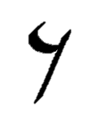
nota | pomlka | počet dob
1
2
4
1/2

Slide 5
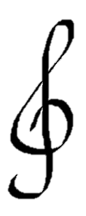
Taktová čára
c
První takt
Druhý takt

Slide 6
Celý takt – celá nota
=
4

Slide 7
Takty mají mnoho možností:
c
c
c
Vymysli vlastní:

Slide 8
Doplň do taktů správnou notu:
c
c

Slide 9


Které písničky jsou v celém taktu?
2/4
Rybička maličká
4/4
Čížečku, čížečku
4/4
Když jsem já sloužil
3/4
Když jsem jel do Prahy

Slide 10
Veškeré obrázky jsou vytvořeny autorkou prezentace pomocí programů sady Microsoft Office.

